Slide 1
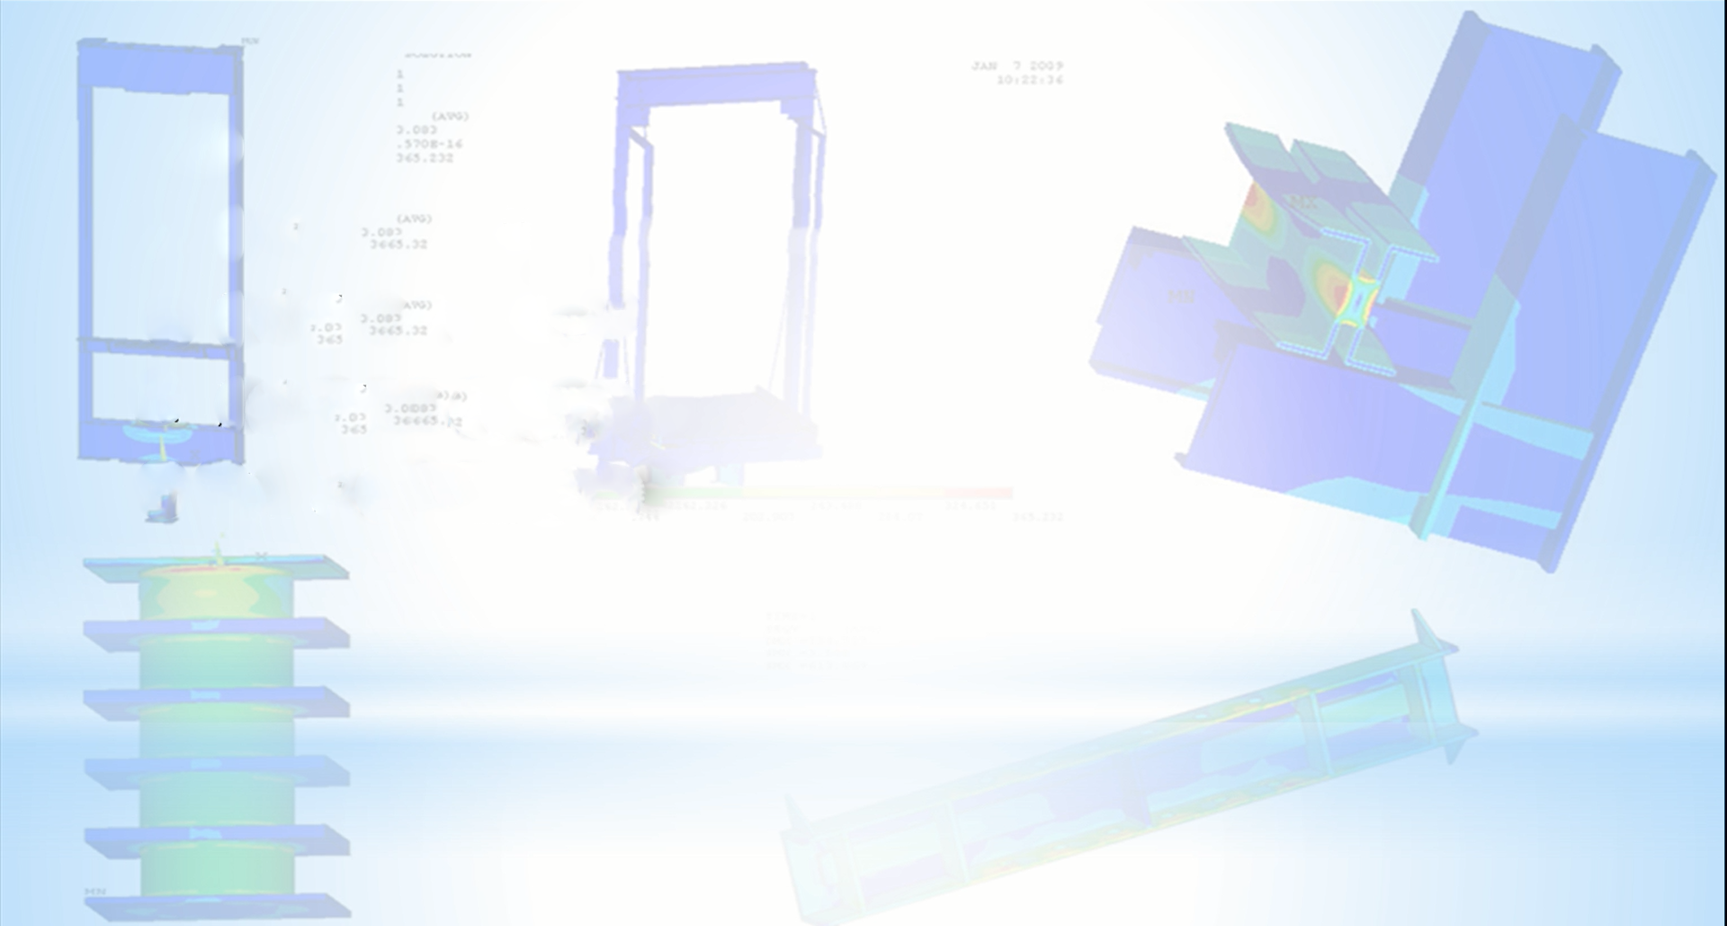
AGV的车架结构设计与运动轨迹仿真

Slide 2
选题背景
潜伏式AGV车架结构
有限元分析
运动轨迹仿真

Slide 3
选题背景
随着电子商务的发展，很多企业开始着手建立智能物流系统，使仓库变得越来越无人化，智能物流将迎来发展的好时代。在智能物流系统中最受关注的是智能物流设备，据初步统计，随着网购时代的来临，其中自动导引运输车AGV(Automatic Guided Vehicle)就是其中是智能物流系统中最具有代表性的设备

Slide 4
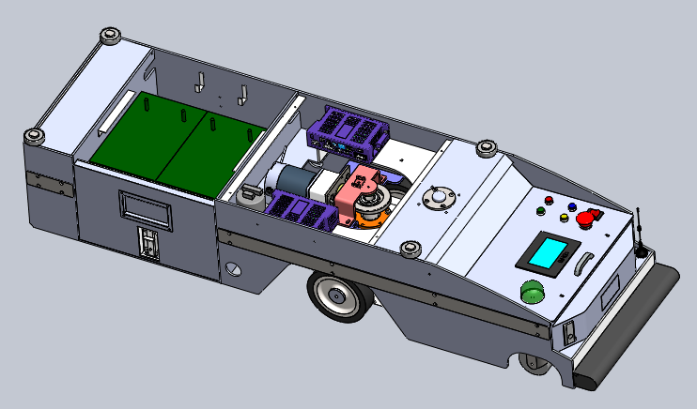
潜伏式AGV小车模型图

Slide 5
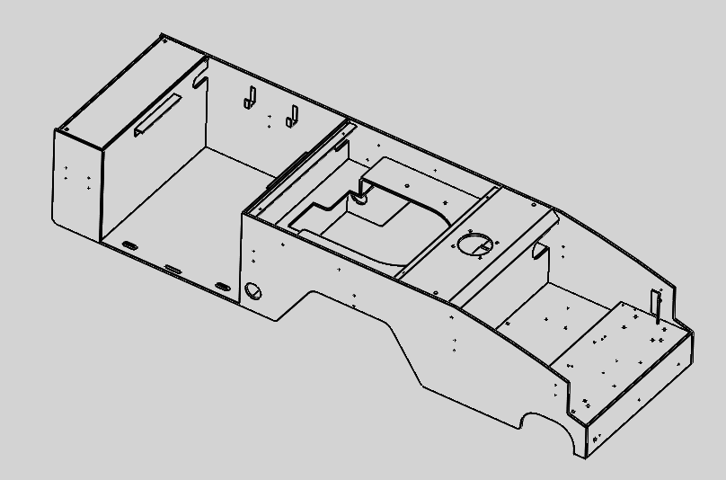
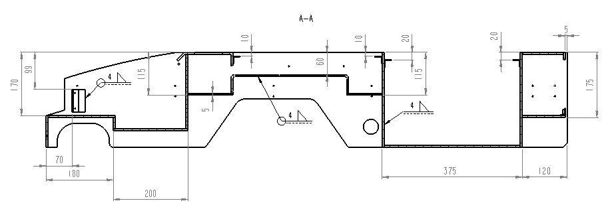
AGV车架模型结构
AGV车架工程图

Slide 6
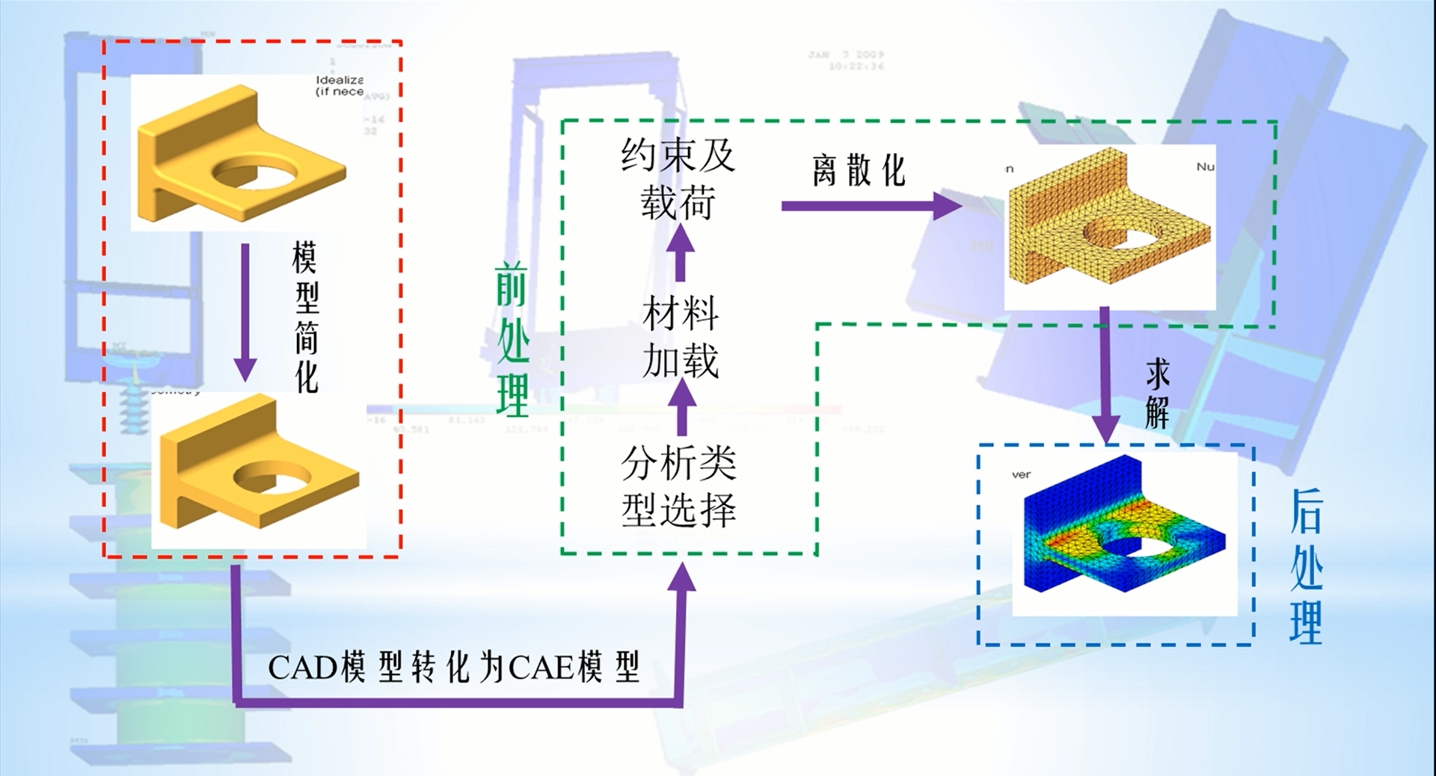
有限元的分析过程

Slide 7
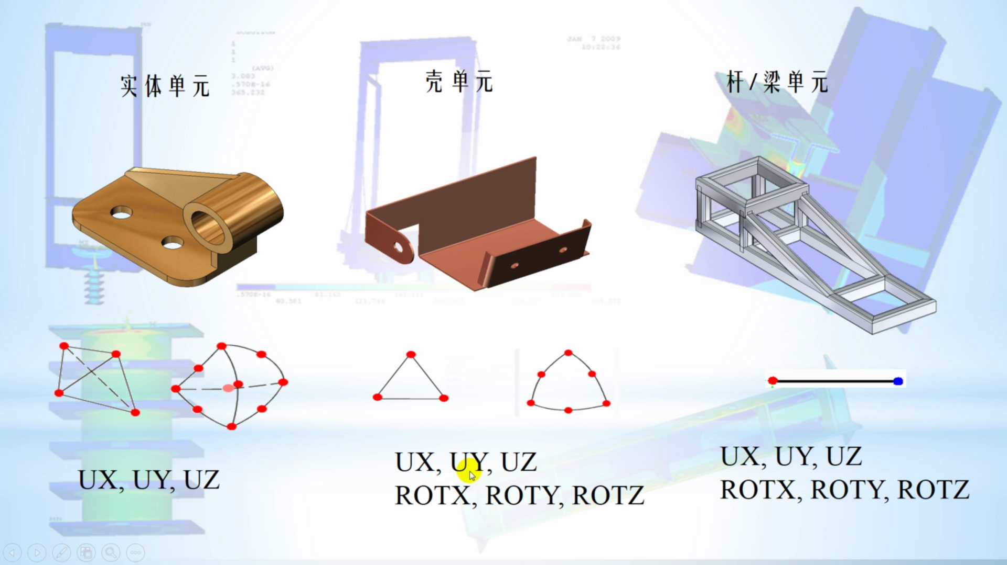

Slide 8
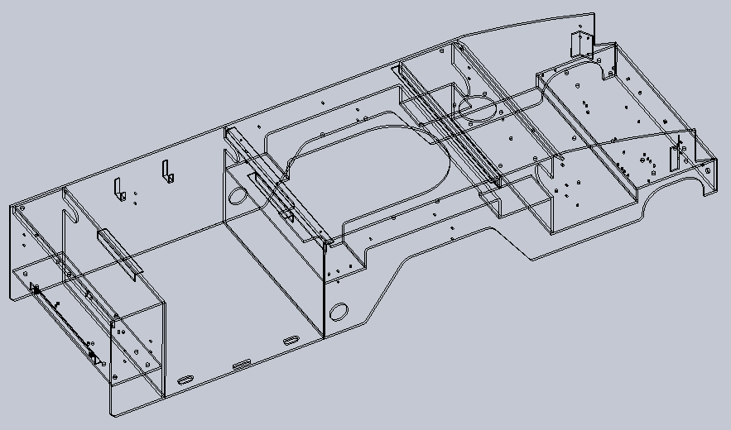
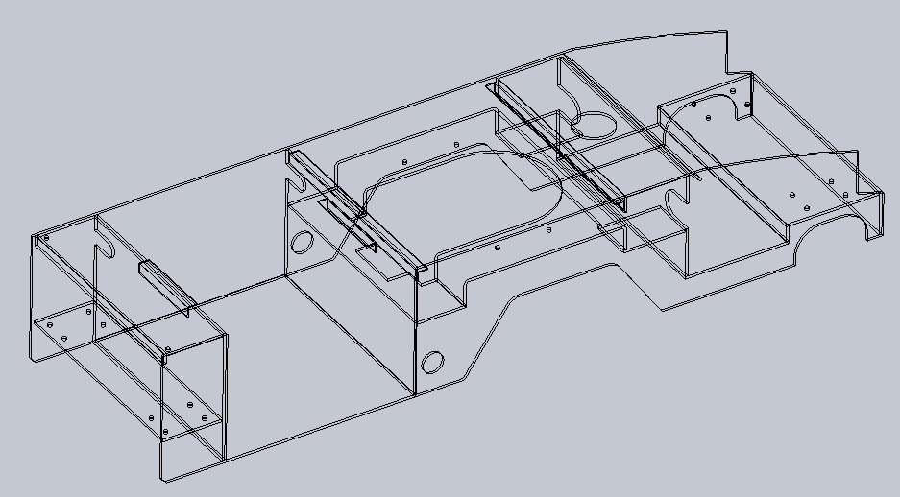
车架的模型简化
简化前的模型
简化后的模型

Slide 9
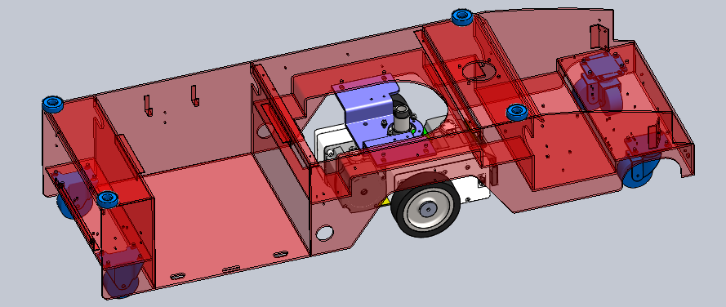
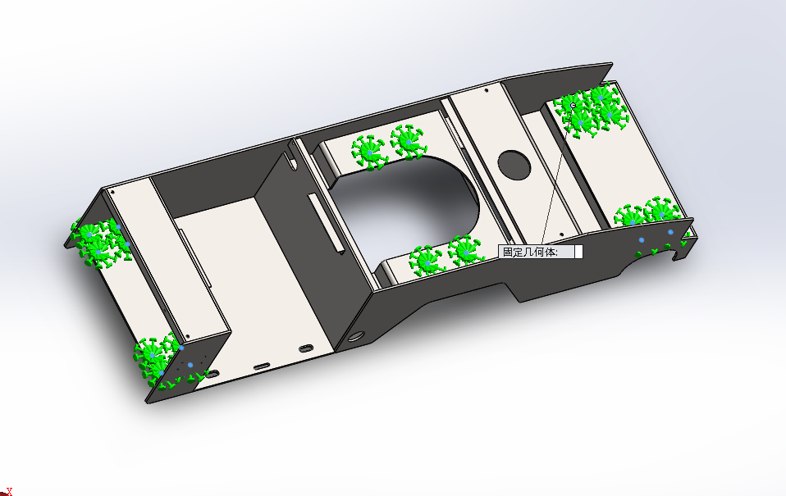
添加约束

Slide 10
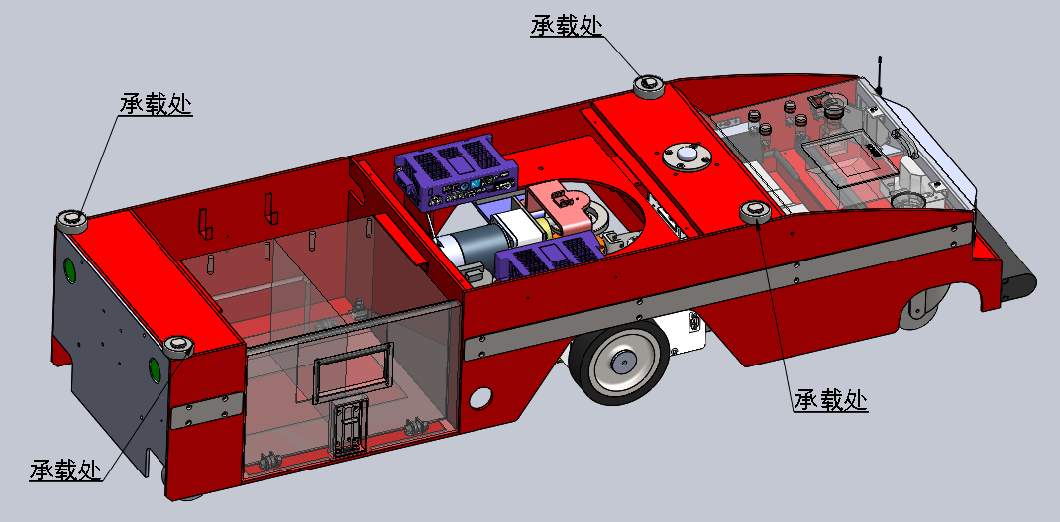
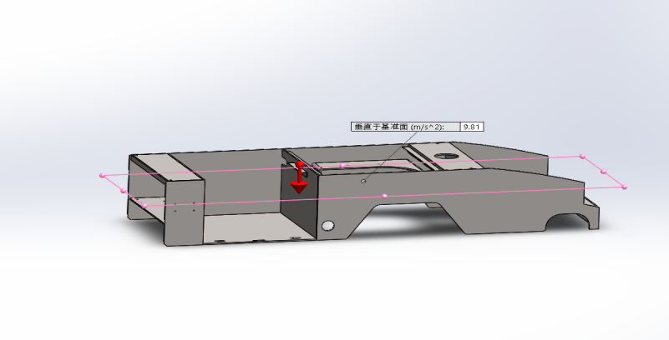
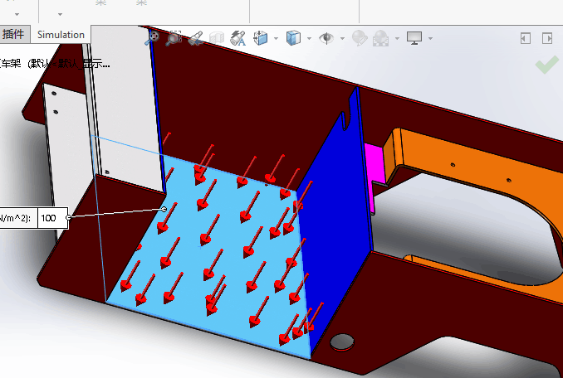
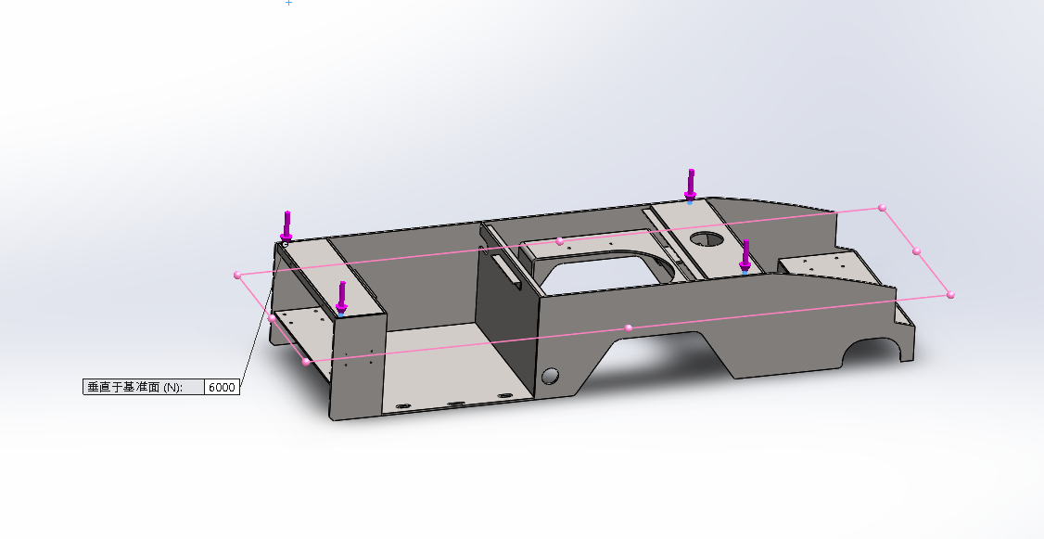
添加载荷

Slide 11
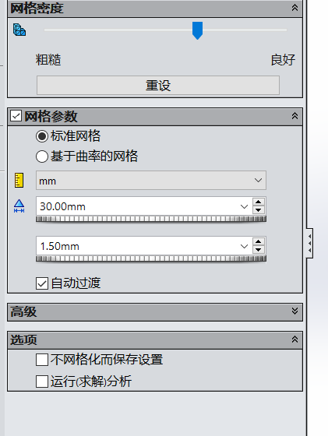
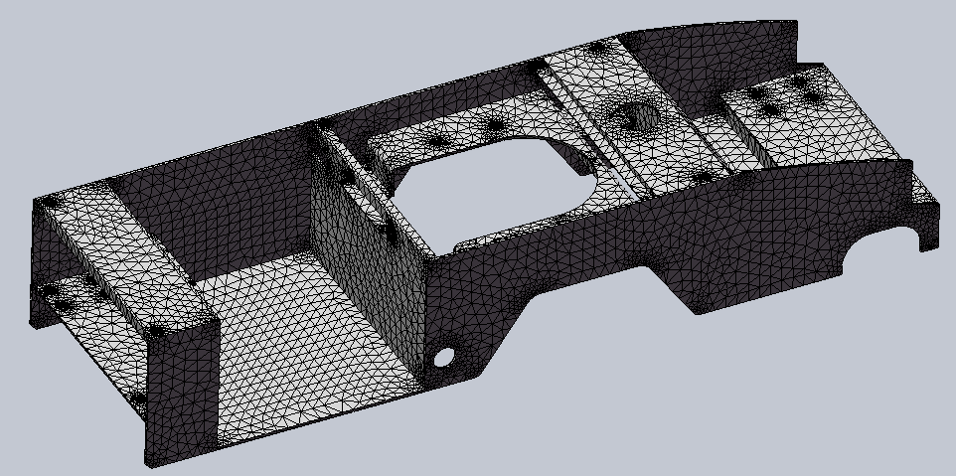
划分网格

Slide 12
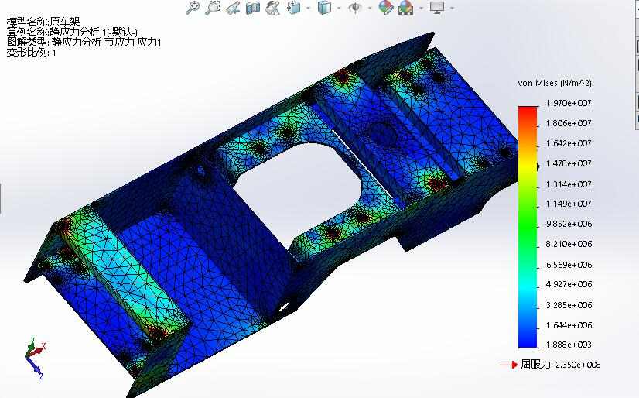
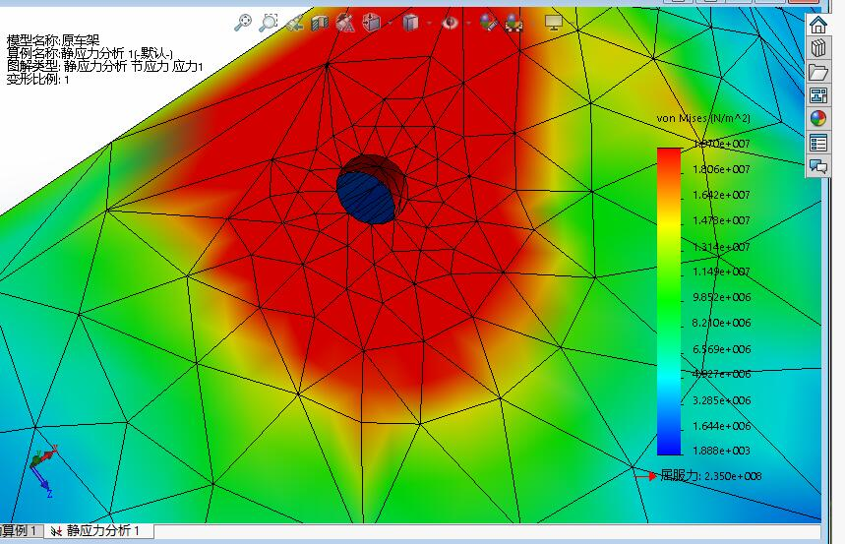
结果

Slide 13
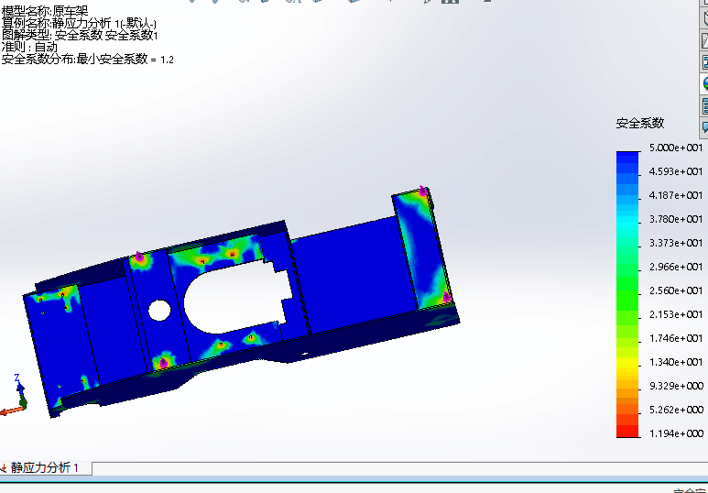
AGV的车架结构设计与运动轨迹仿真
安全系数图解

Slide 14
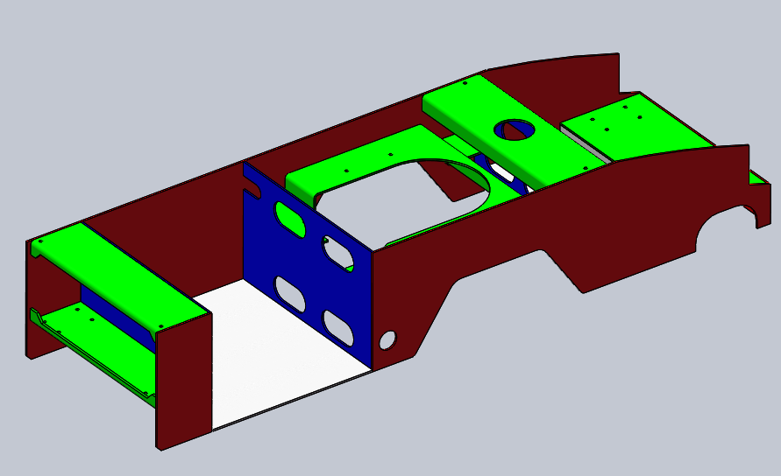
改进方案：
材料：改用低合金钢Q345B
结构：改变钣金厚度，打减重孔

Slide 15
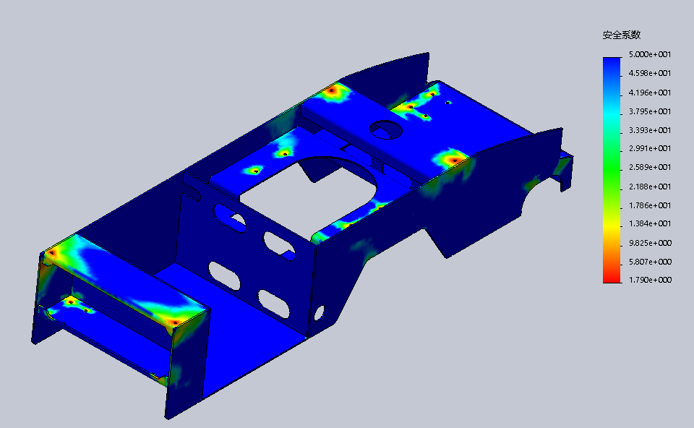
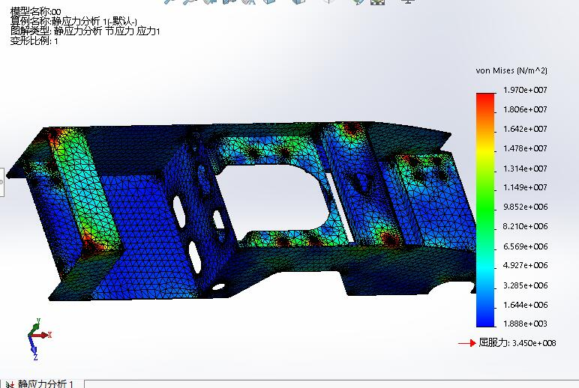
改进后再次进行有限元分析的结果

Slide 16
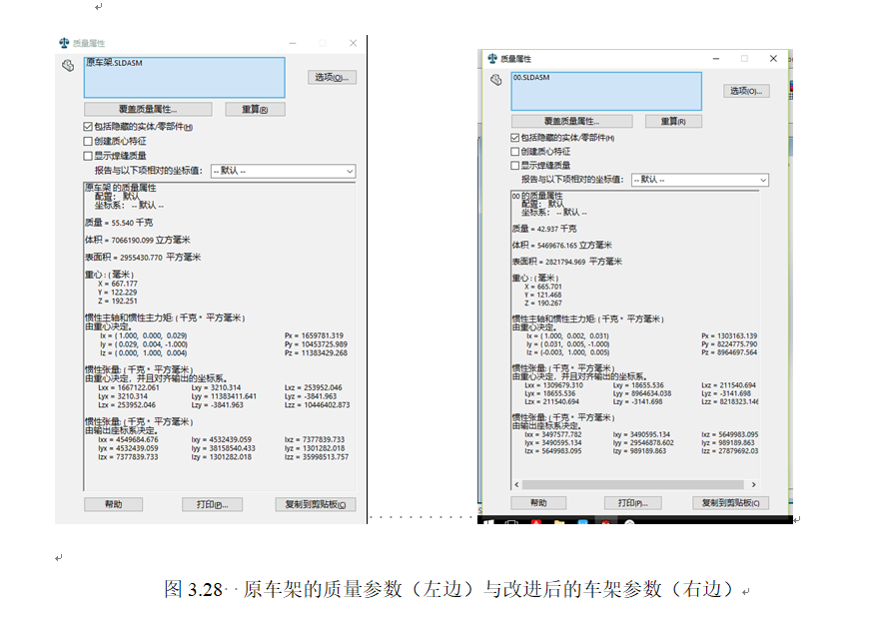
改进后的结果分析
改进后车架质量减小了12.6kg，占比例的22.68%

Slide 17
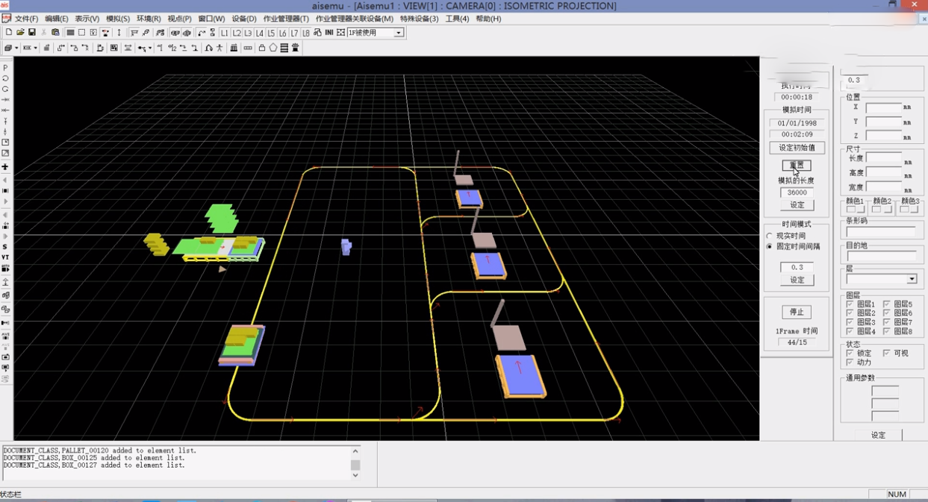
AGV的运动轨迹仿真

Slide 18
AGV的车架结构设计与运动轨迹仿真

Slide 19
AGV的车架结构设计与运动轨迹仿真

